Slide 1
投资银行学 第三讲：投资银行的组织结构
主讲人：王盈
邮箱：yywang@cufe.edu.cn

Slide 2
第三讲： 投资银行的组织结构
投资银行的组织形态
投资银行的规模结构
投资银行的机构设置
投资银行的业务模式

Slide 3
投资银行的组织形态
合伙制
混合公司制
组织形态
股份公司制
金融控股公司制

Slide 4

投资银行的组织形态
合伙制
所谓合伙，是指由两个或两个以上人共同拥有公司并分享公司利润，合伙人即为公司所有人或股东。所有制合伙公司至少有一个主合伙人主管企业的日常业务经营，并承担责任。
缺点
资本实力受到限制
重大决策需要所有合伙人的同意，容易出现决策迟缓低效的状况
合伙人对企业债务承担无限责任，不论出资额大小和出资额为限
组织关系的不稳定性
缺少人才

Slide 5

投资银行的组织形态
合伙制—有限合伙制：对外在整体上同样具有无限责任性质。
有限合伙人
真正的投资者，投入绝大部分资金，但不得参与经营管理，并且只以其投资的金额承担有限责任
无限合伙人 （一般合伙人）
真正的管理者，只投入极少部分资金，但全权负责经营管理，并要承担无限责任

Slide 6



投资银行的组织形态
混合公司制
对大的投资银行而言，倒闭是不常见的，比较普遍的是被收购或联合兼并成为混合公司。
合并后的投资银行业有了行业外的压力，利润变得更重要，因为一旦经营不好，即有被其他公司持有的母公司收购的可能；
开支比以往控制得更严格；
投资银行业也因此变得更现代化，许多私有合伙公司从此销声匿迹

Slide 7
投资银行的组织形态
股份公司制
由法律规定人数以上的股东组成，全部资本划分成等额股份，股东仅就其认购的股份对公司债务负清偿责任的公司形式
优点
资本集中的有效制度，在短时间内可以大量积累资本的能力正适合了现代投资银行对资本的需要
公司法人制度下的法人财产权可以避免包括股东在内的个人和机关对生产经营的直接干预，能避免合伙制所有权与管理权不分的弊端，而且公司法人对财产权利的行使具有永恒的连续性。
股份公司制对公司内各利益主体的牵制和有效激励手段的行使促进了管理水平的提高。

Slide 8
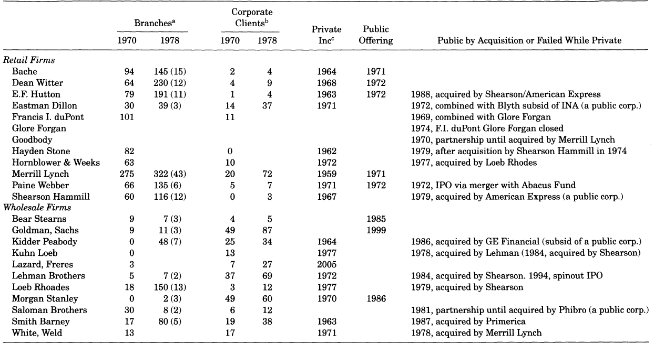
美国投资银行合伙制的消亡 （Morrison and Wilhelm, 2008 JF)

Slide 9
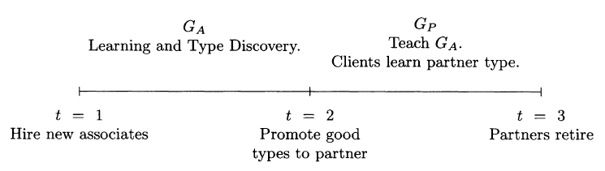
美国投资银行合伙制的消亡（Morrison and Wilhelm, 2008 JF)
美国投行早期为何青睐合伙制？
合伙制有利于人力资本的聚集 （Tacit human capital）
技能经验来自于实践，来自于前辈的指导和传授
合伙制公司透明度差，合伙人的股票流动性差

Slide 10
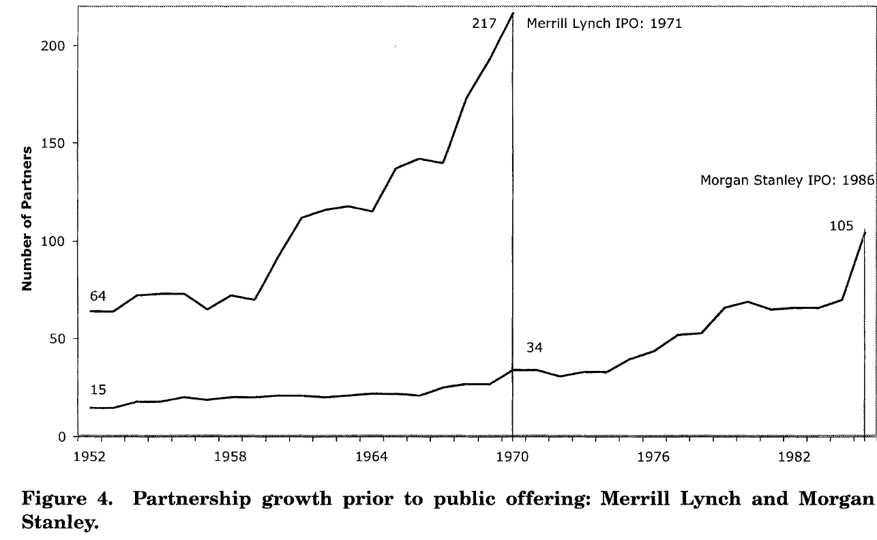
美国投资银行合伙制的消亡（Morrison and Wilhelm, 2008 JF)
1960s为何投行改为公司制，随之上市？
科技创新
科技可以代替一部分人工
科技促进了投行的规模效应
科技使技能的指导和传授重要
性下降
市场的利差变小
资本扩张的需求

Slide 11
投资银行的组织形态
金融控股公司制
在同一控制权下，所属的受监管实体至少明显地在从事两种以上的银行，证券和保险业务，同时每类业务的资本要求不同
集团控股，联合经营。
集团控股是指存在一个控股公司作为集团的母体，控股公司既可能是一个单纯的投资机构，也可能是以一项金融业务为载体的经营机构,前者如纯粹的金融控股公司，后者如银行控股公司、保险控股公司等。
法人分业，规避风险。
法人分业指各子公司具有独立的法人地位，不同金融业务分别由不同法人经营。它的作用是防止不同金融业务风险的相互传递，并对内部交易起到遏制作用。

Slide 12
投资银行的组织形态
金融控股公司制
中信银行
中信银行（国际）
中国中信集团公司
中信证券
中信投资

Slide 13
投资银行的组织形态
次贷危机中美国5大投行组织形态的变化
时间 | 投资银行名称 | 事件 | 事件结果
2008.9.21 | 高盛 | 转型 | 成为银行控股公司
2008.9.21 | 摩根士丹利 | 转型 | 成为银行控股公司
2008.9.15 | 美林 | 被收购 | 并入美国银行
2008.9.15 | 雷曼兄弟 | 破产 | 倒闭
2008.3.24 | 贝尔斯登 | 被收购 | 并入摩根大通

Slide 14
投资银行的规模结构
金融控股公司
超大型投资银行
大型投资银行
规模结构
次大型投资银行
地区性投资银行
专业性投资银行
商人银行

Slide 15
投资银行的规模结构
金融控股公司（Financial holding company）
提供一站式金融服务的“金融超市”，除了投资银行业务之外，还提供包括商业银行业务在内的其他金融业务。这些公司有专门的部门或下属公司从事投资银行业务。
超大型投资银行（Bulge-bracket Firms）
在规模、市场实力、客户数目、客户实力、信誉等方面卓然超群的投资银行。在日本，野村、日兴、山一、三和4家证券公司是日本证券的支柱，也是国际投资银行界的实力机构。
大型投资银行（Major Bracket Firms）
提供综合性服务，但在信誉、实力上均低于超大型投资银行的全国性投资银行。在美国是佩尼韦伯、培基、迪·威特·莱诺德、哈里斯·阿海姆等投资银行

Slide 16
投资银行的规模结构
次大型投资银行（Sub Major Bracket Firms）
一些以本国金融中心为基地的，专门为某些投资者群体或较小的公司服务的投资银行。它们一般规模较小，并在组织上常采取合伙制。
地区性投资银行(Regional Firms)
专门为某一地区的投资者和地区中小企业或地方政府机构服务的投资银行。它们一般都不设立金融中心，而且信誉和实力都比较薄弱。
专业性投资银行(Specialized Firms)
并不提供全面的投资银行业务，只专注于为某个特定行业提供投资银行服务，或专注于某一类投资银行业务。
商人银行(Merchant Bank)
与英国的概念不同，在美国，它是指专门从事兼并、收购与某些筹资活动的投资银行。如美国黑石集团、瓦瑟斯坦·潘里拉公司。

Slide 17
投资银行的机构设置
投资银行管理层
投资银行业务部门
投资银行职能部门
投资银行风险控制部门

Slide 18
投资银行的机构设置：投行管理层
决定公司的一般战略，经营方针和策略
检查由公司管理部门提交的财务报告
任命总经理，雇佣主要工作人员
董事会
执行董事
执行委员会包括总经理及高层管理人员
起联结管理部门和董事会的桥梁作用
雇佣和解雇工作人员
执行董事会决定的决策
定期向董事会提供财务报告
对提出年度预算和长期战略作准备
进行日常管理和控制
与监管机构打交道
处理公众关系
。。。。。。
总经理

Slide 19
Masulis, Wang, Xie, and Zhang (2021) Directors: Older and Wiser, or Too Old to Govern?
中信2020年董事会成员6人，其中2名独立董事超过65岁
这篇文章发现
老龄董事精力有限，监管力度弱
相对于年轻董事，老龄董事到会率较低，重要会议任务承担少，董事投票时支持率较低
老龄独立董事多的公司喜欢进行不好的并购，CEO激励机制差，财务报告不透明，公司业绩差
老龄董事经验丰富，可以提供相关咨询服务
 | 2020 | 2021 | 2022 | 2023 | 2024
董事规模 | 6 | 5 | 9 | 9 | 8
独立董事 | 3 | 2 | 3 | 3 | 3
女性董事 | 0 | 0 | 1 | 1 | 1
女性独董 | 0 | 0 | 0 | 0 | 0
Old独董 | 2 | 1 | 0 | 0 | 0

Slide 20
投资银行的机构设置：业务部门
企业融资部
风险资本部
公共融资部
国际业务部
兼并收购部
发展研究部
项目融资部
私募资金部
证券交易部
计划财务部
房地产部

Slide 21
投资银行的机构设置：职能部门
财务部
法律部
人力资源部
信息技术部

Slide 22
投资银行的机构设置：投行风险控制部门
监事会：对股东大会负责,主要是对公司财务状况、重大经济活动、董事会和高级管理人员重大决策事项的风险进行监控
风险控制委员会：由董事会下设的一个风险监控机构,通过设立风险控制办公室或市场风险管理部、信贷风险管理部等部门从事具体工作。
稽核部，财务部，法律部及信息技术部等职能部门：对公司的财务、法律、运营等风险进行具体监控。
各业务部门和管理部门的自律性风险管理：主要是通过在各业务部门和管理部门设立专门的风险经理来协同风险控制委员会进行风险监控。

Slide 23
投资银行的业务模式
企业组织结构服从于企业战略需要。
当企业的战略为了适应环境的变化而调整时，企业的组织结构也要相应进行调整，甚至重新设计，投行亦不例外。
能否适时设计出符合未来环境变化要求的投行组织模式直接关系到投行业务能否顺利开展，甚至关系到券商竞争能力的战略性定位和可持续提高。

Slide 24
 | 总部集中模式 | 地域分工模式 | 行业分工模式 | 业务分工模式 | 职能分工模式 | 复合模式
特征 | 投行人员较少，主要集中在总部，人员之间并不存在地区、行业、职能方面的分工； | 在不同的地区设立投行业务部，各自在所分工的“辖区”内开展业务。 | 按不同的行业设置投行的二级部门或项目组，每个行业部（组）向所服务的行业内客户提供所有服务； | 按投行业务种类的不同，设置不同的业务部门。 | 按投行业务环节进行设置部门。 | 以上各种模式也不是对立的，可以以一种模式为主，在局部采用其他模式为补充，扬长避短，从而派生出诸多种复合模式。
优点 | 便于总部领导集中调度人员，便于控制业务风险； | 便于与当地政府搞好关系，便于收集各地业务信息；与目前的监管体制相适应；地域集中，差旅费用相对较低；人员集中，易于管理；区域内决策速度快。 | 利于与客户建立长期稳定的合作关系；便于收集行业信息；容易在特定行业中形成竞争优势；有利于培养行业投资银行专家； | 形成专业化分工，能够在各自的业务领域提供高水平的服务，有利于培养业务型投资银行专家； | 利于券商保持项目的稳定；有助于发挥不同特长的投行人员的优势；
缺点 | 分工不明；不利于收集地区信息，不利于与总部所在地以外的地方政府处好关系；需要面对所有行业客户提供各种服务；环境适应能力较差。 | 不同地区的服务品质参差不齐；各地配备的人员数量与各地的业务总量未必完全匹配，增加了协调难度；不利于总部控制业务风险。 | 一般要配备较多的人员；对人员素质的要求相当高，培训费用较高；区域重叠，差旅费用较高；不利于与各地方政府形成良好的关系。 | 区域重叠，差旅费用较高；当企业对不同的服务产生需求时，券商协调难度较大；不利于与企业形成长期的合作关系；不利于与地方政府形成良好的合作关系。 | 区域重叠，人工费用较大；极易形成分工脱节的现象，各部门之间协调难度大；如果利益分配不合理，极易导致各部门相互扯皮、推诿责任的现象。

Slide 25
小结
比较投资银行采取不同组织形态的利弊
了解投资银行的机构设置
了解投资银行的业务模式

